Slide 1
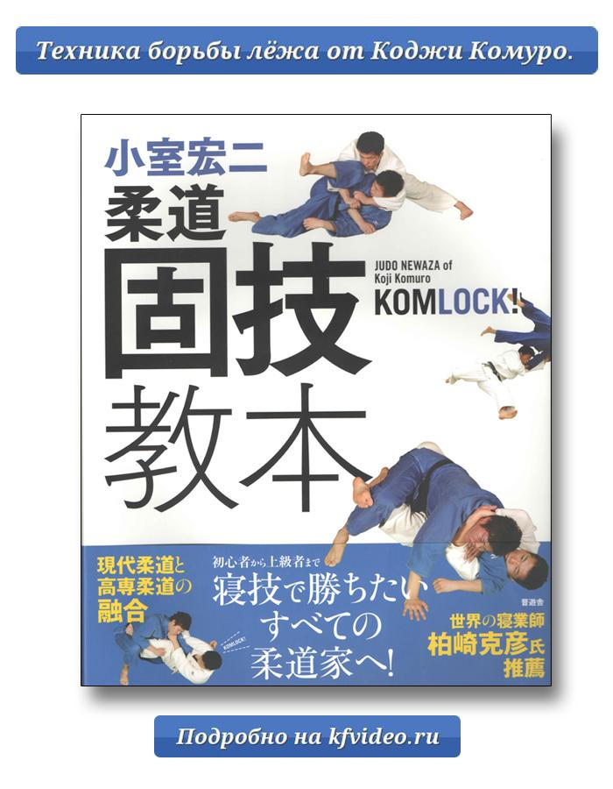
Книги
по дзюдо
из Японии.
Judo NEWAZA of Koji Komuro KOMLOCK.
Техника борьбы лёжа от Коджи Комуро.

Slide 2
Книги по дзюдо из Японии.
Это учебник по борьбе лёжа от известного японского мастера дзюдо и джиу джитсу. Вся книга посвящена технике и методике обучения борьбе лёжа. Koji Komuro признанный мастер борьбы лёжа в Японии. Он является штатным инструктором в институте Кодокан. На данный момент это один из интереснейших учебников о борьбе лёжа. Книга разбита на 9 глав.

Slide 3
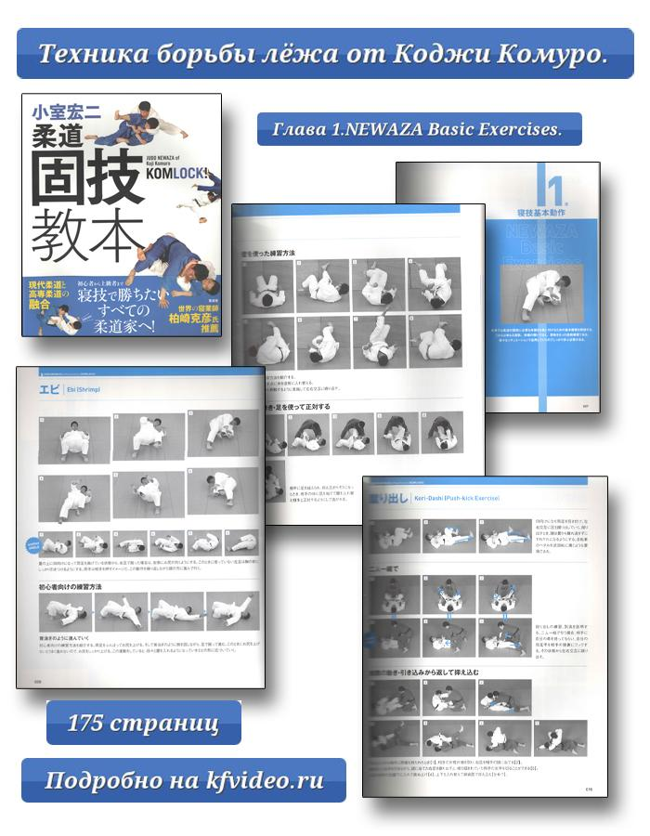
Книги по дзюдо из Японии.
Глава 1.NEWAZA Basic Exercises.
Перемещение на спине, защита на спине, упражнения для одиночной работы и в парах с партнёром. Тренировочные задания для перехода на болевой приём и ухода от удержаний. Отдельные упражнения для развития работы ногами. Тренировочные упражнения для развития специальных силовых качеств в борьбе лёжа. По сути, здесь представлены упражнения специализированной разминки для борьбы лёжа. Это основной базис или фундамент для приёмов борьбы лёжа. Данные упражнения помогут вашим ученикам развить подвижность в борьбе лёжа. Всего предлагается 13 основных действий.

Slide 4
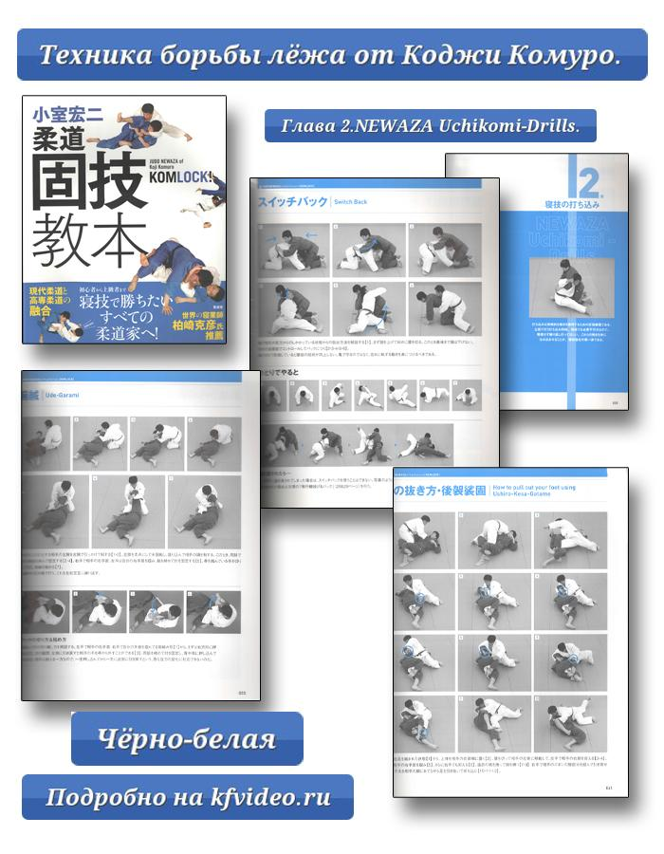
Книги по дзюдо из Японии.
Глава 2.NEWAZA Uchikomi-Drills.
В данной главе представлены тренировочные парные упражнения помогающие защищаться в опасных положениях борьбы лёжа. Кроме этого большой раздел о захватах и перемещениях для болевого приёма. Представлено несколько вариантов прорыва со стороны ног и освобождения ноги от обвива. Выполнение болевого приёма и его особенности. Всего предлагается 18 основных действий.

Slide 5
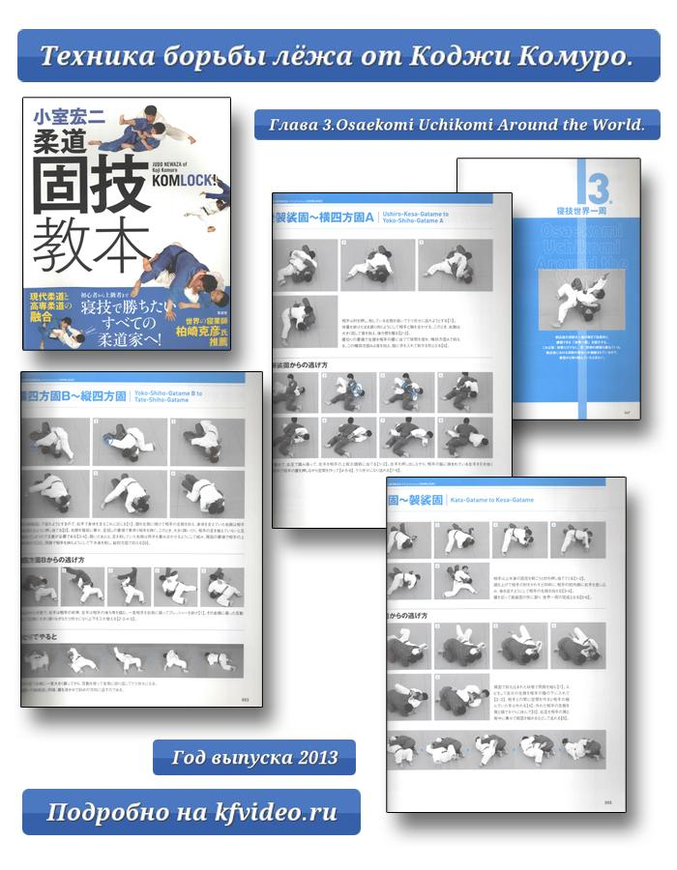
Книги по дзюдо из Японии.
Глава 3.Osaekomi Uchikomi Around the World.
Раздел удержания. Все виды удержаний. Переходы на удержание, перевороты, уходы с удержаний. Как правильно держать, какие точки контролировать. Переход с одного удержания на другое и так по всем видам удержаний. Всего предлагается 7 основных действий.

Slide 6
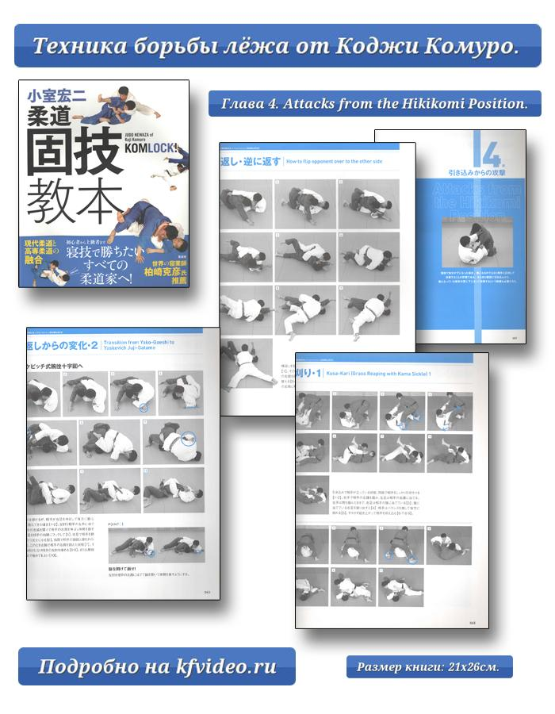
Книги по дзюдо из Японии.
Глава 4. Attacks from the Hikikomi Position.
Данная глава посвящена атакующим действиям с разных позиций и положений в борьбе лёжа. Перевороты и переходы на удержания, болевые приёмы и удушающие захваты. Самый большой раздел по количеству представленных вариантов. Всего предлагается 15 основных действий.

Slide 7
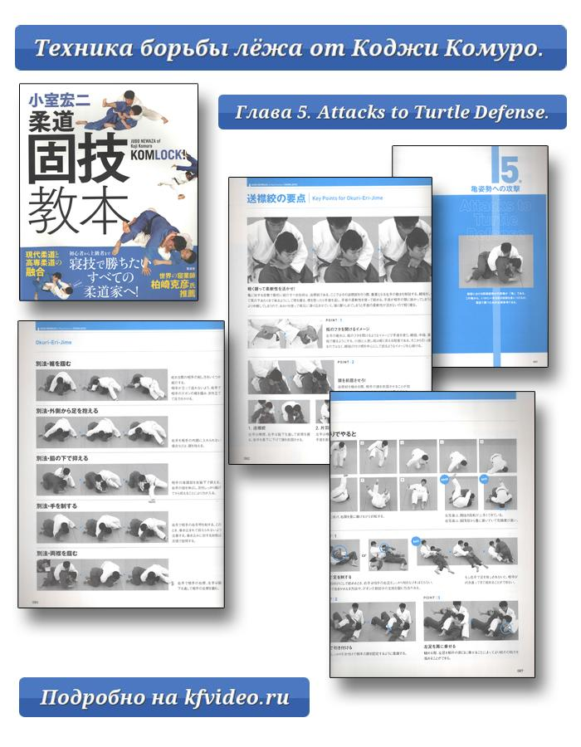
Книги по дзюдо из Японии.
Глава 5. Attacks to Turtle Defense.
Данная глава посвящена атакующим действиям из положения партер. Предлагается семь вариантов перехода на удушающий приём отворотом кимоно. Разные варианты перехода на болевой приём, а так же Sankaku-Jime. Всего предлагается 16 основных действий.

Slide 8
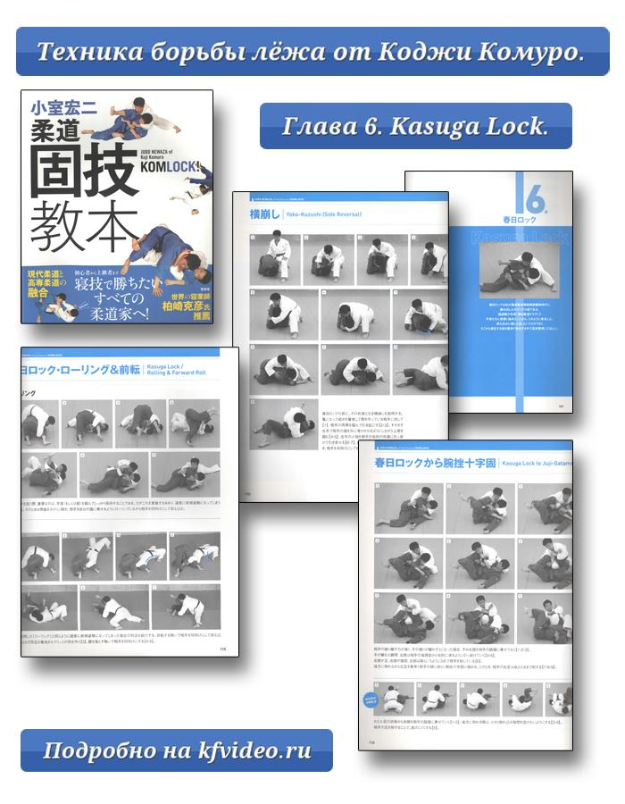
Книги по дзюдо из Японии.
Глава 6. Kasuga Lock.
Здесь представлены перевороты и атакующие действия в которых присутствуют обязательно захват руки и ноги одновременно. Всего предлагается 8 основных действий.

Slide 9
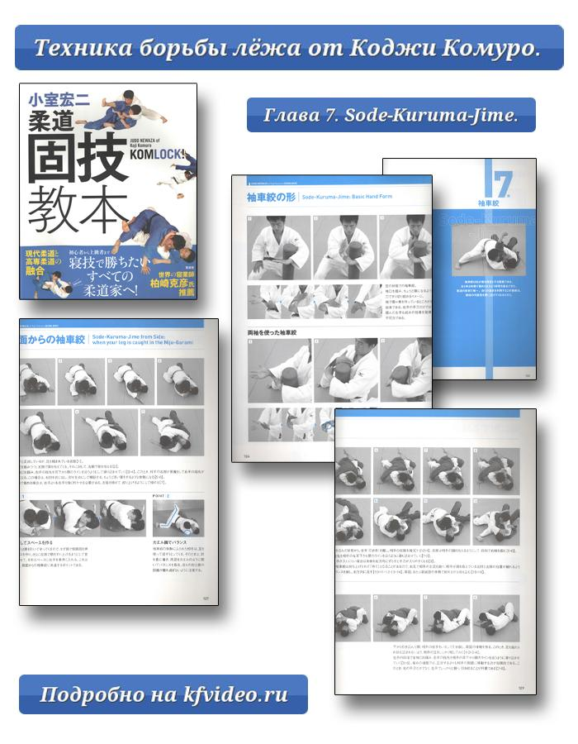
Книги по дзюдо из Японии.
Глава 7. Sode-Kuruma-Jime.
В этой главе разбирается только один вид удушающего захвата с помощью концов обеих рукавов. Всего предлагается 5 основных действий.

Slide 10
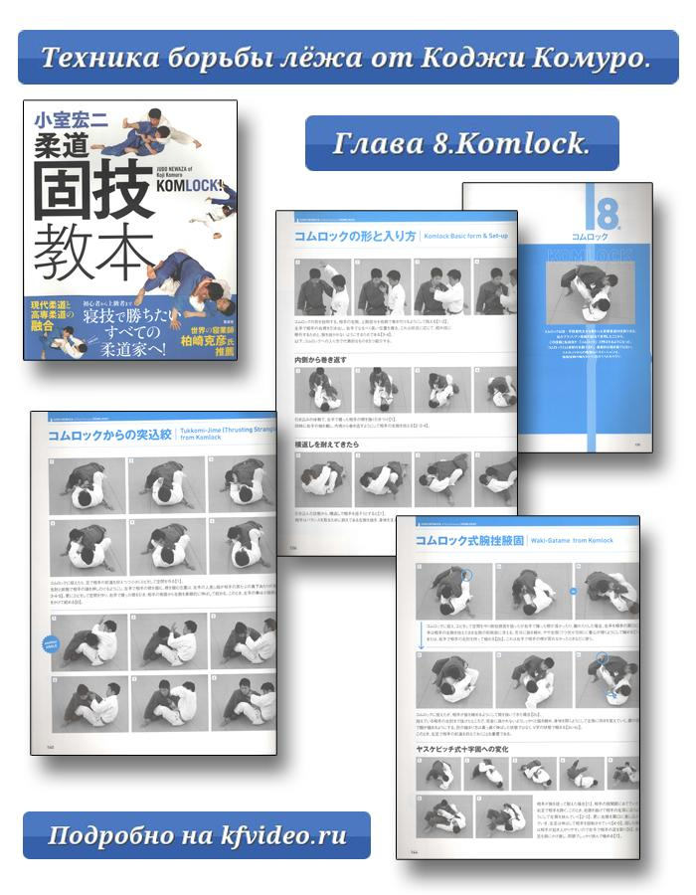
Книги по дзюдо из Японии.
Глава 8.Komlock.
В этой главе разбирается захват локтевого сустава подмышку. Данный захват рассматривается со всевозможных положений с переходом на болевой приём и удушающий захват. Всего предлагается 8 основных действий.

Slide 11
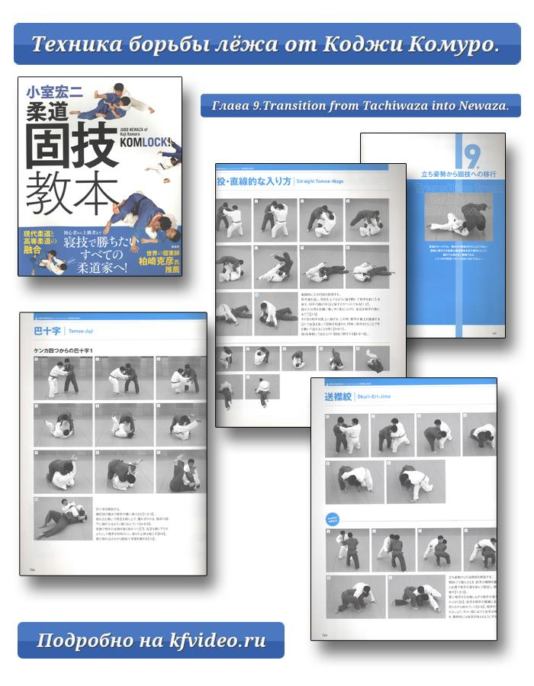
Книги по дзюдо из Японии.
Глава 9.Transition from Tachiwaza into Newaza.
Данная глава посвящена переходу от стойки к партеру. Представлены броски и перевороты, а также сбивания к приёмам борьбы лёжа. Всего предлагается 14 основных действий. Переход от стойки к партеру.

Slide 12
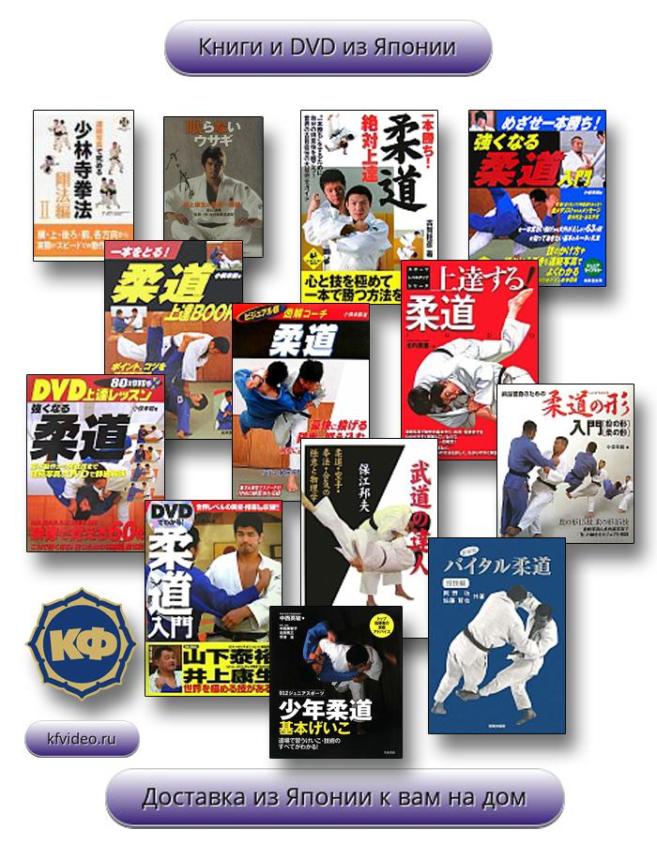
Книги по дзюдо из Японии.
В книге представлены и подробно разобраны более 114 вариантов, приёмов, технических действий, действий защиты имеющих отношение к борьбе лёжа. Почти во всех вариантах обозначены важные захваты, действия ногами и головой. В данной книге можно найти ответы почти на все вопросы о борьбе лёжа. Ценность этой книги в том, что это готовый поурочный план для обучения учеников любого уровня. Несомненно книга нужна для спортсменов и тренеров по дзюдо, самбо, джиу джитсу, смешанным единоборствам.
Размер книги: 21x26см. 175 страниц. Чёрно-белая. Год выпуска 2013.
Автор: Koji Komuro

